Slide 1
<Cjenik svega> <Životinjsko carstvo>
2022. /2023.

Slide 2
Sadržaj
Opis zadatka
Pregled zahtjeva
Korišteni alati i tehnologije
Arhitektura
Organizacija rada
Iskustva

Slide 3
Opis zadatka
Aplikacija koja prati cijene proizvoda u trgovinama kako bi olakšala usporedbu cijena kupcima
Slično kao web stranica „jeftinije.hr”
kupci dodatno imaju opciju primijetiti odstupanja cijena od stvarnih
dodavati tagove
aplikacija se odnosi na stvarne fizičke dućane
ne samo dućane sa web trgovinom

Slide 4
Pregled zahtjeva
Lista glavnih funkcionalnih zahtjeva
1. Neregistrirani korisnik (inicijator) mozˇe:
(a) pregledavati sadrzˇaj aplikacije
(b) se registrirati u sustav, stvoriti novi korisnicˇki racˇun za koji su mu po- trebni korisnicˇko ime, prezime, nadimak i e-mail
2. Registrirani korisnik (sudionik) mozˇe:
(a) birati sˇto od navedenog c ́e biti javno, a sˇto privatno (b) pregledavati sadrzˇaj aplikacije
(c) unositi cijene i dodavati oznake proizvodima (d) predlozˇiti oznaku za proivod
3. Administrator (sudionik) mozˇe:
(a) birati sˇto od navedenog c ́e biti javno, a sˇto privatno
(b) pregledavati sadrzˇaj aplikacije
(c) unositi cijene i dodavati oznake proizvodima
(d) zabraniti pristup stranici registriranim korisnicima ili trgovinama
(e) napisati komentar o svakoj pojedinoj trgovini koji je istaknut na stranici trgovine
4. Trgovina (sudionik) mozˇe:
(a) se registrirati u sustav, te prilikom registracije mora unijeti popis svih svojih proizvoda i njihove standardne cijene
(b) svaki dan na svoje racˇunalo postaviti datoteku u kojoj se nalaze cijene onih proizvoda koje odstupaju od standardnih

Slide 5
Pregled zahtjeva
Nefunkcionalni i zahtjevi domene primjene
Omoguc ́en istovremeni rad više korisnika
Postupak pristupa bazi podataka ne smije trajati duže od nekoliko sekundi
Sustav treba biti implementiran kao web aplikacija koristec ́i objektno-orijentirane jezike
Funkcionalnost i rad sustava ne smiju biti narušeni neispravnim korištenjem korisničkog sučelja.
Sustav treba biti jednostavan i intuitivan za korištenje
Postojec ́e funkcionalnosti sustava trebaju biti odrzˇane pri nadogradnji sus- tava
Vezasbazompodatakamorabitikvalitetnozasˇtic ́ena,brzaiotpornanavanj- ske gresˇke
Pristup serveru mora biti omoguc ́en iz javne mrezˇe pomoc ́u HTTPS
Korisnicˇko sucˇelje i sustav moraju podrzˇavati hrvatsku abecedu (dijakriticˇke znakove) pri unosu i prikazu tekstualnog sadrzˇaja
Sustav kao valutu koristi EUR

Slide 6
Korišteni alati i tehnologije
Za izradu dokumentacije – Texmaker = razvojna okolina za je zik LaTex .
Dijagrami unutar dokumentacije - Astah UML3 i lucid.app
Komunikacija tima - WhatsApp
Sustav za upravljanje izvornim kodom – Git - web platformi GitLab
Aplikacija napisana – Express
framework za izgradnju web-aplikacija - Node.js
Ostvareno programskim jezikom Javascript
Node.js je back-end JavaScript runtime okruženje, radi na V8 JavaScript Engineu i izvrsˇava JavaScript kod izvan web preglednika.
Sam kod aplikacije pisan u proizvoljnom code editor- Visual Studio Code . Baza podataka je PostgreSQL u oblaku na Renderu
.lokalno korištenje baze - pgAdmin

Slide 7
The Unified Modeling Language, https://www.uml-diagrams.org/
Astah Community, http://astah.net/editions/uml-new
Lucid.app, https://lucid.app/
Pgadmin, https://www.pgadmin.org/
LaTex, https://www.latex-project.org/
TexMaker, https://www.xm1math.net/texmaker/
WhatsApp, https://www.whatsapp.com/
Git, https://www.git-scm.com/
GitLab, https://www.gitlab.com/
Express.js, https://www.expressjs.com/
Node.js, https://www.nodejs.org/en/
Javascript, https://www.javascript.com/
Visual Studio Code, https://www.visualstudio.com/
14. PostgreSQL, https://www.postgresql.org/
15. Render, https://www.render.com/

Slide 8
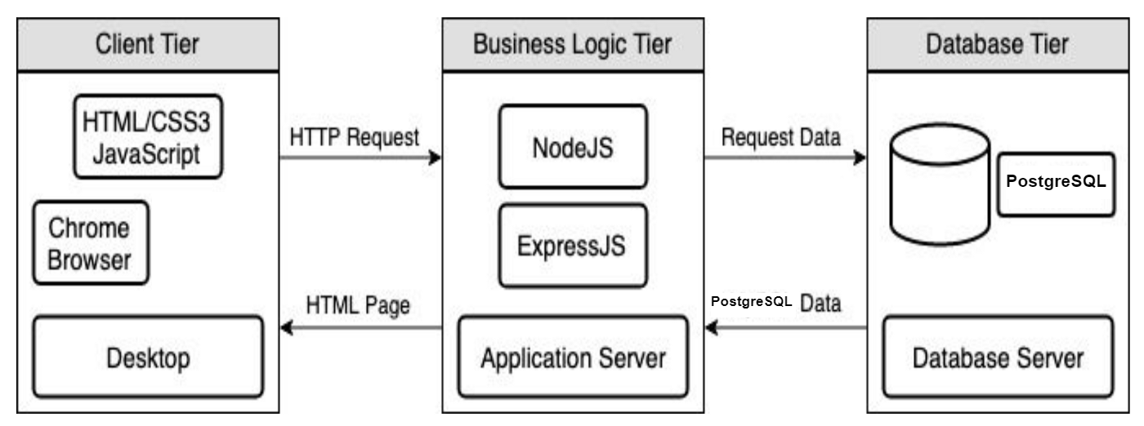
Arhitektura sustava
Arhitektura zasnovana na dogadajima
Dogadaji se javno objavljuju
Pozivaju se registrirane procedure,
komponente koje objavljuju dogadaj nemaju informaciju koje c ́e sve komponente reagirati i kako
Komponente se ne pozivaju eksplicitno,
́ generiraju signale, tj. dogadaje.
najefikasnija za obradu korisničkih zahtjeva
laka je za održavanje
reciklabilna za potrebe buducćih projekata ili nadogradnje ovog.

Slide 9
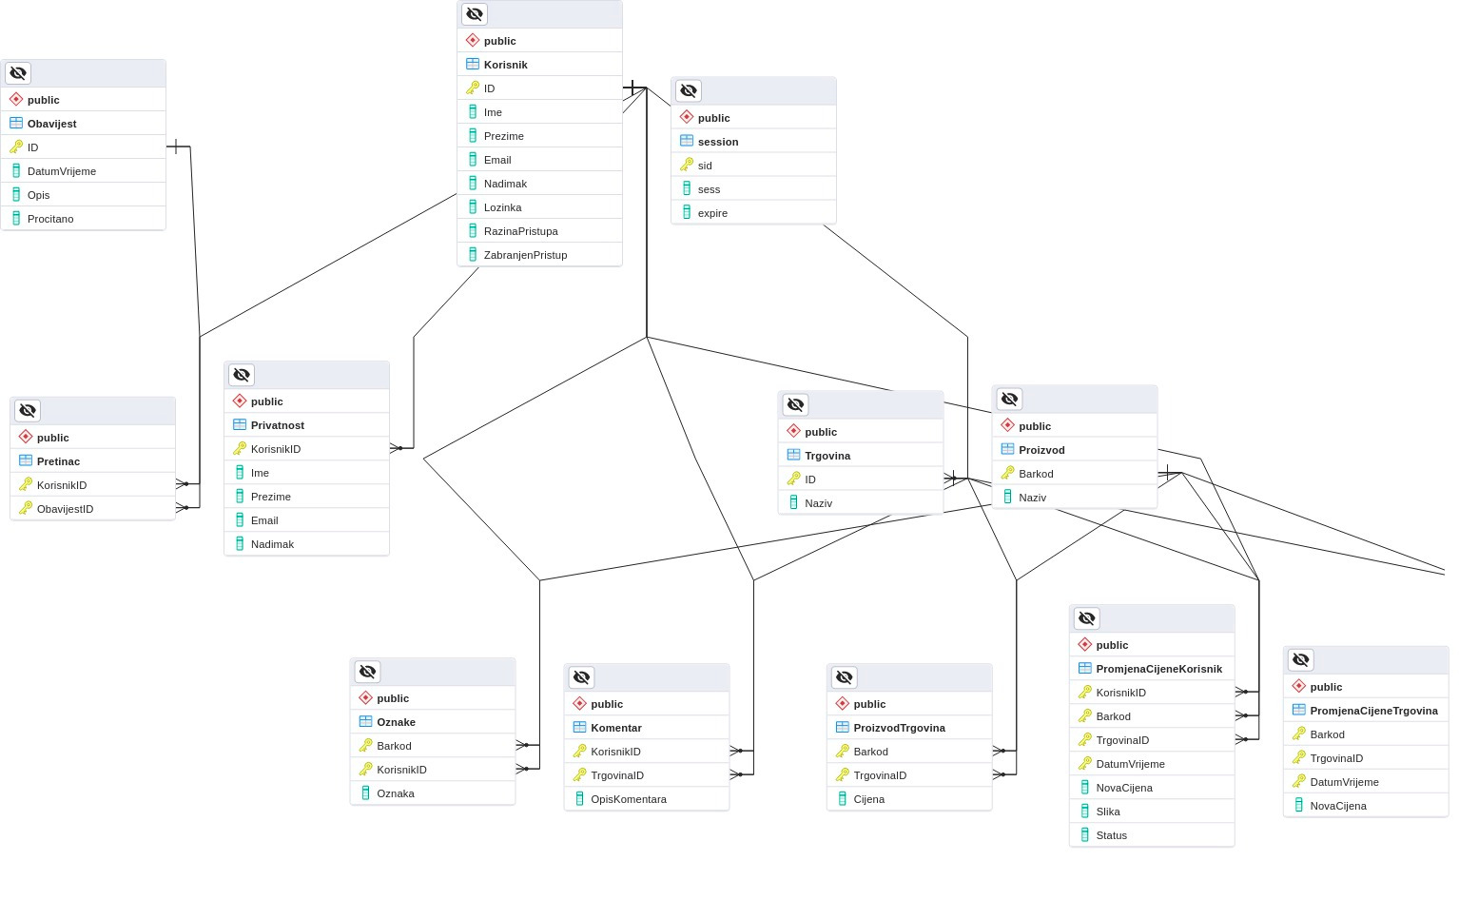
Dijagram baze podataka

Slide 10
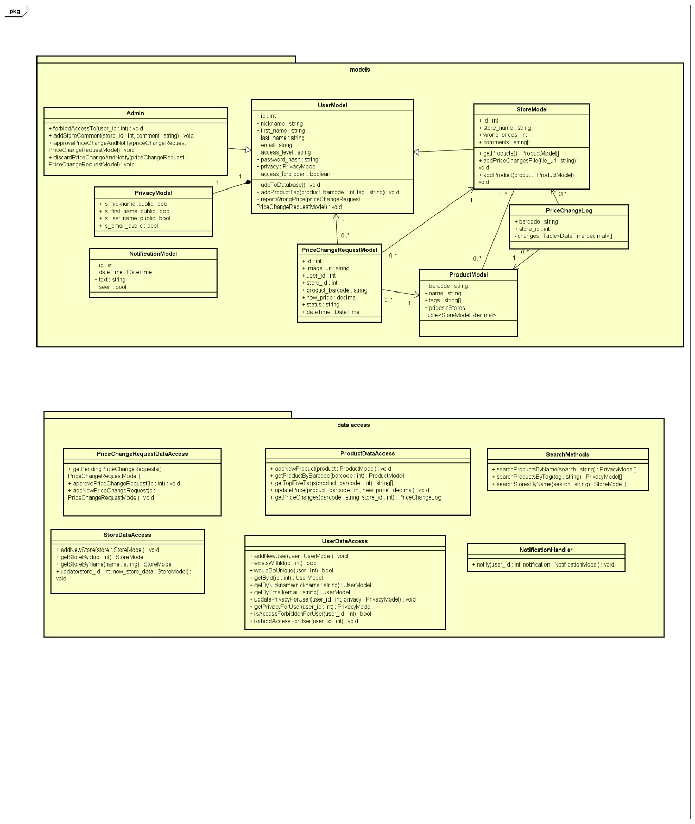
Dijagram razreda

Slide 11
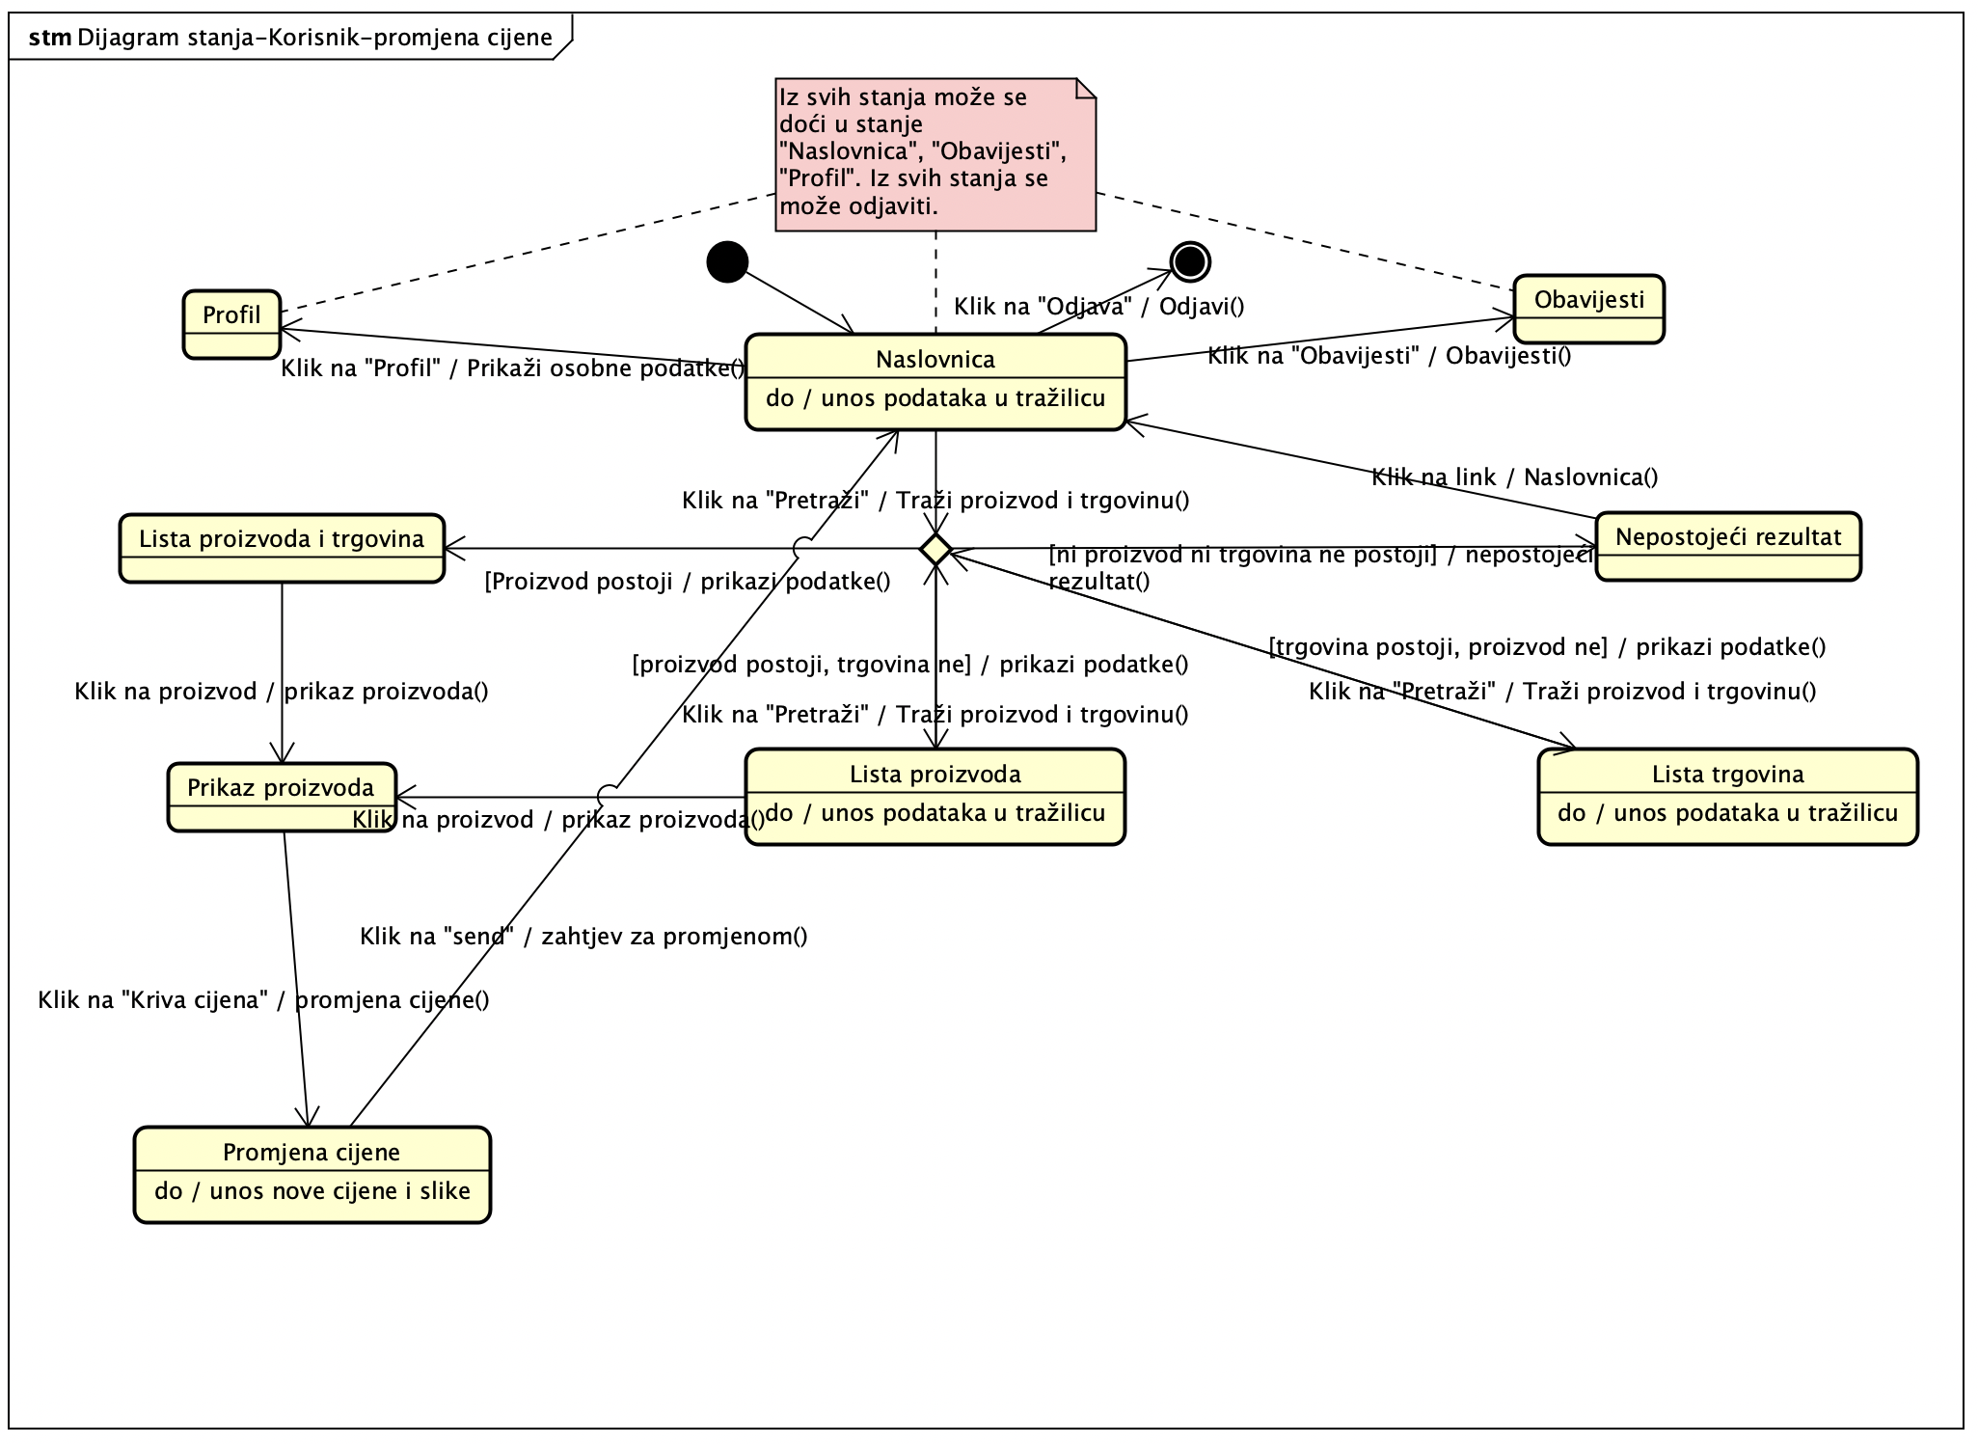
Dijagram stanja

Slide 12
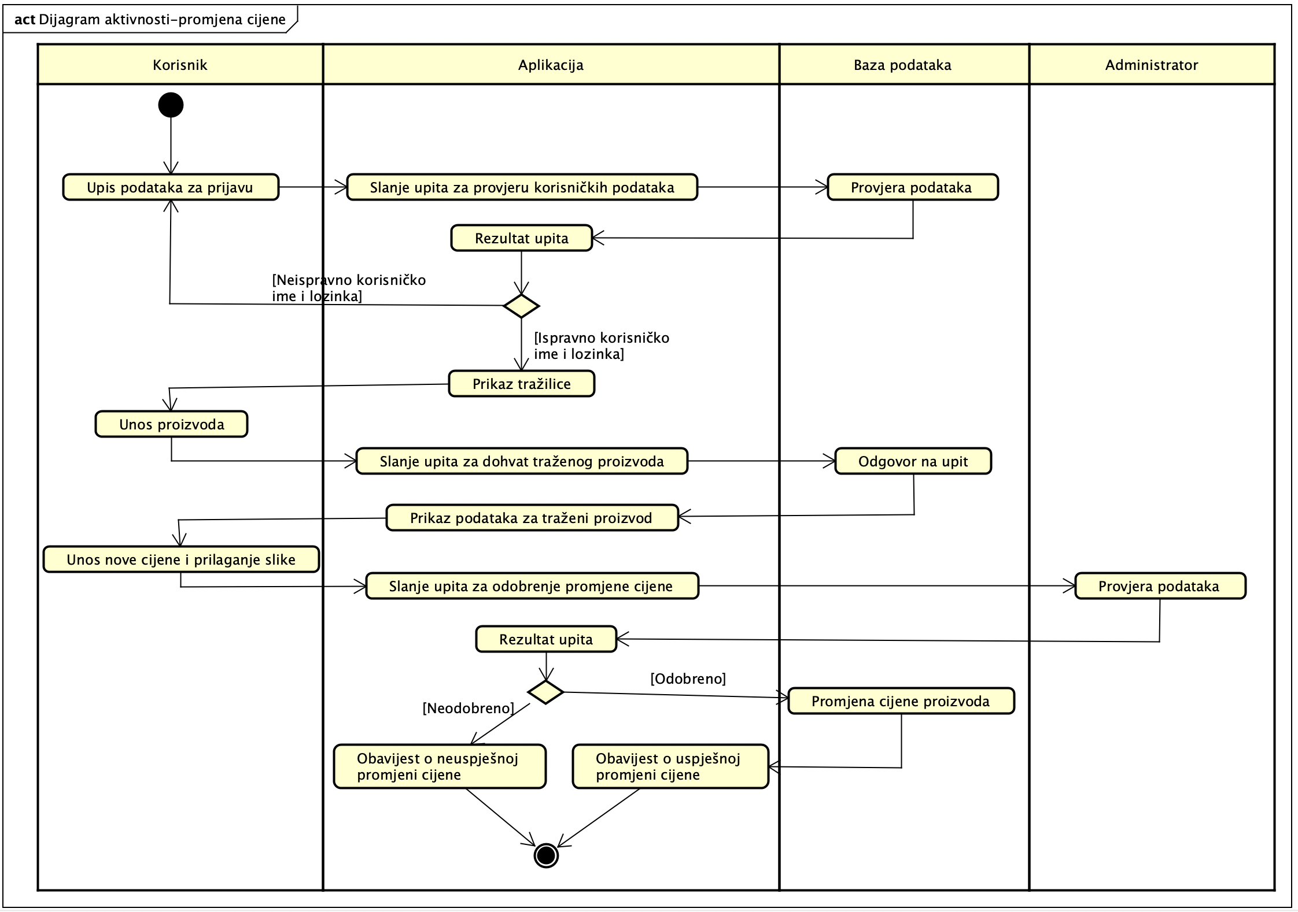
Dijagram aktivnosti

Slide 13
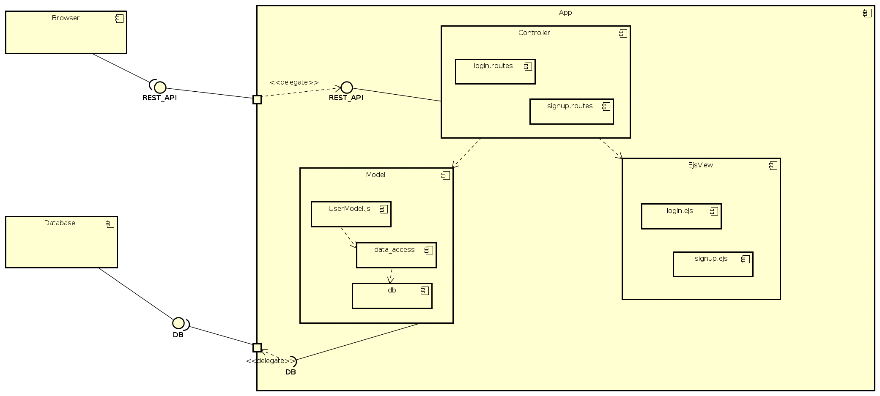
Dijagram komponenti

Slide 14
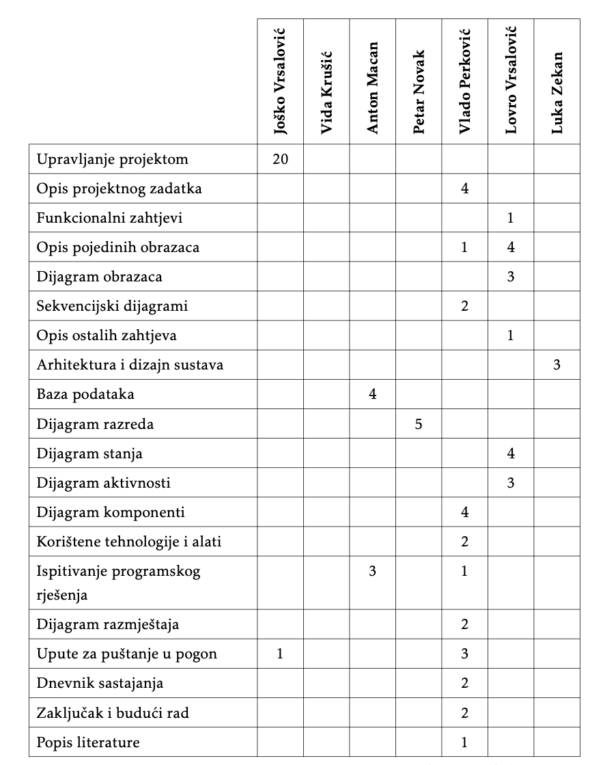
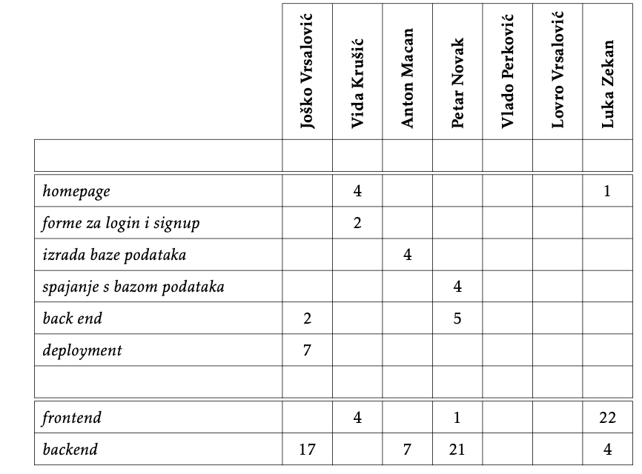
Organizacija rada

Slide 15
Naučene lekcije
Okupljanje tima i dodjela projektnog zadatka omoguc ́ili su da se postavi jasna vizija projekta te da se svi tim cˇlanovi usaglase u pogledu ciljeva i zahtjeva projekta.
Dokumentiranje zahtjeva je takoder vazˇno, jer je to osnova za daljnji rad na projektu te omoguc ́ava da se razumiju zahtjevi ko- risnika i kako se aplikacija treba ponasˇati
Svatko je obavljao dodijeljeni dio posla u zadanom roku te nije bilo problema

Slide 16
popis članova grupe s email adresama
Joško Vrsalović
Josko.vrsalovic@fer.hr
Vida Krušić
Vida.krusic@fer.hr
Anton Macan
Anti.macan88@gmail.com
Petar Novak
Petar.novak@fer.hr
Vlado Perković
Vlado.perkovic@fer.hr
Lovro Vrsalović
Lovro.vrsalovic@fer.hr
Luka Zekan
lz53052@fer.hr

